Slide 1
Аттестация эталонов
Постановление Правительства Российской Федерации от 23.09.2010 № 734
«Об эталонах единиц величин,
используемых в сфере государственного регулирования
обеспечения единства измерений»
Приказ Росстандарта от 22.01.2014 г. № 36
«Об утверждении рекомендаций по проведению первичной и периодической аттестации и подготовке к утверждению эталонов единиц величин, используемых в сфере государственного регулирования обеспечения единства измерений»

Slide 2
Прослеживаемость 102-ФЗ
свойство эталона единицы величины, средства измерений или результата измерений, заключающееся в документально подтвержденном установлении их связи с государственным первичным эталоном или национальным первичным эталоном иностранного государства соответствующей единицы величины посредством сличения эталонов единиц величин, поверки, калибровки средств измерений

Slide 3
Государственная поверочная схема - документ, определяющий порядок передачи единиц величин эталонам единиц величин и (или) средствам измерений от эталонов единиц величин, имеющих более высокие показатели точности
Межаттестационный интервал - установленный при утверждении эталона единицы величины интервал времени между очередными его аттестациями

Slide 4
П.12 Оценка соответствия эталонов единиц величин обязательным требованиям к этим эталонам осуществляется в формах первичной и периодической аттестации.
первичная аттестация - оценка соответствия эталона единицы величины заданным обязательным требованиям, проводимая до ввода в эксплуатацию эталона единицы величины;
периодическая аттестация - оценка соответствия эталона единицы величины установленным обязательным требованиям и передача единицы величины от эталона единицы величины в соответствии с государственной поверочной схемой, проводимые в процессе эксплуатации эталона единицы величины

Slide 5
П.13 Первичная аттестация эталонов единиц величин, за исключением государственных первичных эталонов единиц величин, осуществляется в соответствии с государственными поверочными схемами юридическими лицами и индивидуальными предпринимателями, содержащими и применяющими эталоны единиц величин.

Slide 6
П.6 Приказом Федерального агентства по техническому регулированию и метрологии утверждается наименование эталона единицы величины, присваивается ему номер, определяется его состав, устанавливаются обязательные метрологические, технические требования (характеристики) и правила содержания и применения эталона единицы величины, а также его межаттестационный интервал.
П.10 Сведения об утвержденных эталонах единиц величин вносятся Федеральным агентством по техническому регулированию и метрологии в Федеральный информационный фонд по обеспечению единства измерений.

Slide 7
«В состав эталонов единиц величин могут входить основные технические средства, в том числе средства измерений, которые применяются при воспроизведении, хранении и передаче единиц величин, контроле за соблюдением требований к условиям их содержания и применения, а также вспомогательные технические средства, в том числе информационно-вычислительные комплексы, сооружения, специальные платформы и фундаменты, специальные здания и помещения, обеспечивающие выполнение установленных требований к эталонам единиц величин, условиям их содержания и применения.»

Slide 8
Приказ Федерального агентства по техническому регулированию и метрологии от 22 января 2014 г. N 36
определяет процедуры аттестации эталонов единиц величин (кроме государственных первичных эталонов единиц величин), используемых в сфере государственного регулирования обеспечения единства измерений, и внесения сведений об аттестованных эталонах в Федеральный информационный фонд по обеспечению единства измерений.

Slide 9
Утверждение эталонов осуществляет Федеральное агентство по техническому регулированию и метрологии на основании заявки держателя эталона и ее экспертизы.
Экспертиза заявки проводится с целью установления соответствия аттестованного эталона регламентированным требованиям к его утверждению в части комплектности и оформления представленных заявителем документов, а также достоверности данных, приведенных в заявке.
Экспертиза заявки на основании комплекта подтверждающих документов осуществляется оператором по экспертизе документов и, при необходимости, государственным научным метрологическим институтом (ГНМИ) - держателями соответствующих государственных первичных эталонов единиц величин.
Результатом экспертизы является заключение о возможности или невозможности включения аттестованных эталонов в приказ Росстандарта об их утверждении.

Slide 10
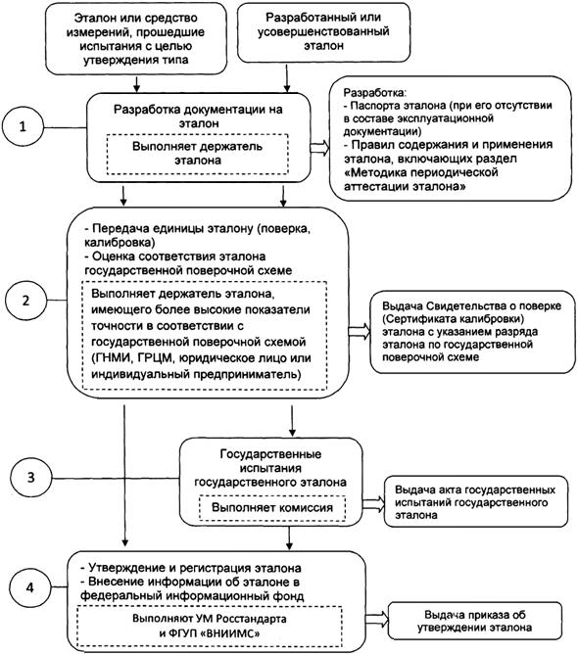

Slide 11
Первичная аттестация
Держатель эталона
оценивает соответствие эталона обязательным техническим требованиям и требованиям к содержанию и применению и, при положительных результатах оценки соответствия, наличии Свидетельства о поверке (Сертификата калибровки), оформляет Свидетельство об аттестации эталона.
оформляет официальную заявку (на бланке организации, подписанную руководителем и заверенную печатью) на утверждение эталона, прошедшего первичную аттестацию, и направляет ее в Управление метрологии Федерального агентства по техническому регулированию и метрологии.
регистрирует заявку и данные по эталонам в электронном журнале заявок системы электронного документооборота (ЭДО);
передает комплект подтверждающих документов оператору по экспертизе документов для проведения экспертизы и принятия решения по утверждению эталонов.

Slide 12
Периодическая аттестация
Держатель эталона
проводит оценку его соответствия обязательным техническим требованиям и требованиям к содержанию и применению, приведенным в Правилах содержания и применения эталона и в эксплуатационной документации. При положительных результатах оценки соответствия всем обязательным требованиям держатель оформляет Свидетельство об аттестации эталона.
вносит информацию о результате периодической аттестации в эксплуатационную документацию эталона. И направляет данные в Управление метрологии для занесения в Фонд.

Slide 13
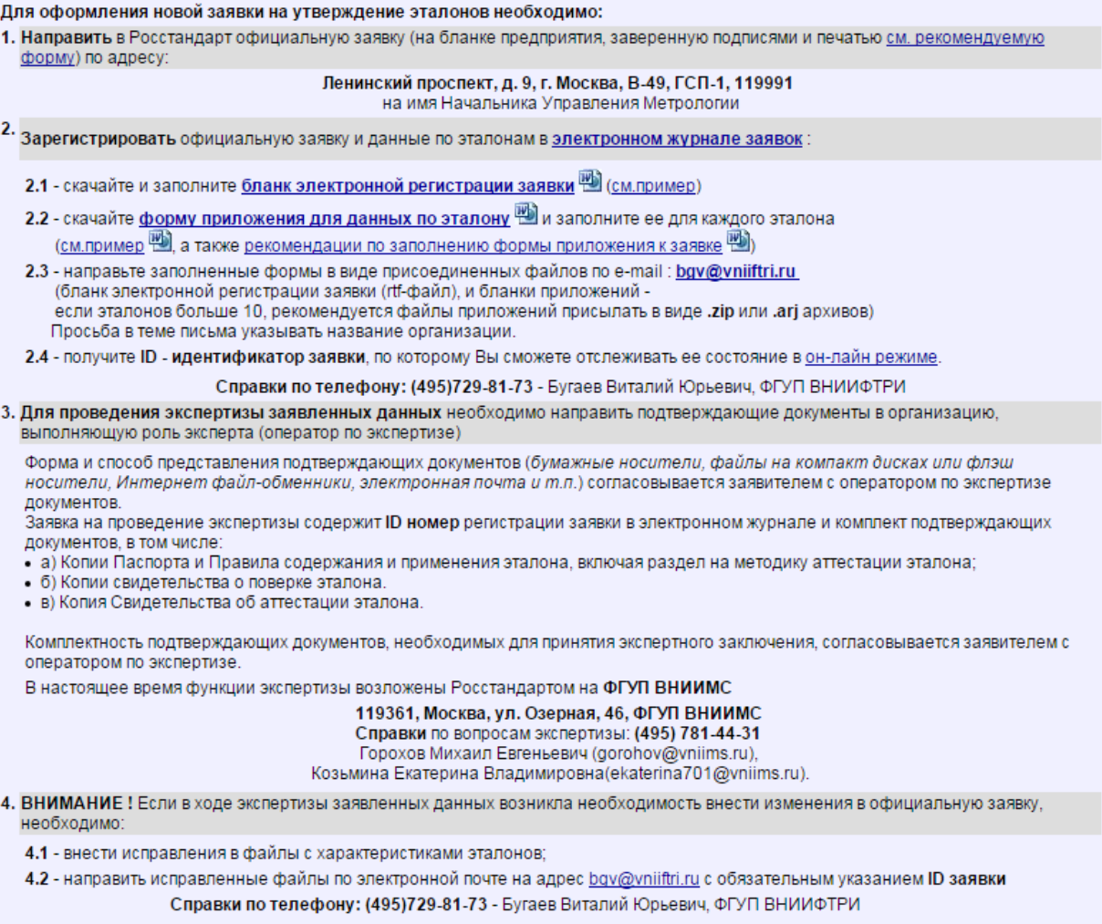
http://www.gos-etalon.ru/RS/main.htm
http://www.vniims.ru/service/attestacia-etalon.html

Slide 14
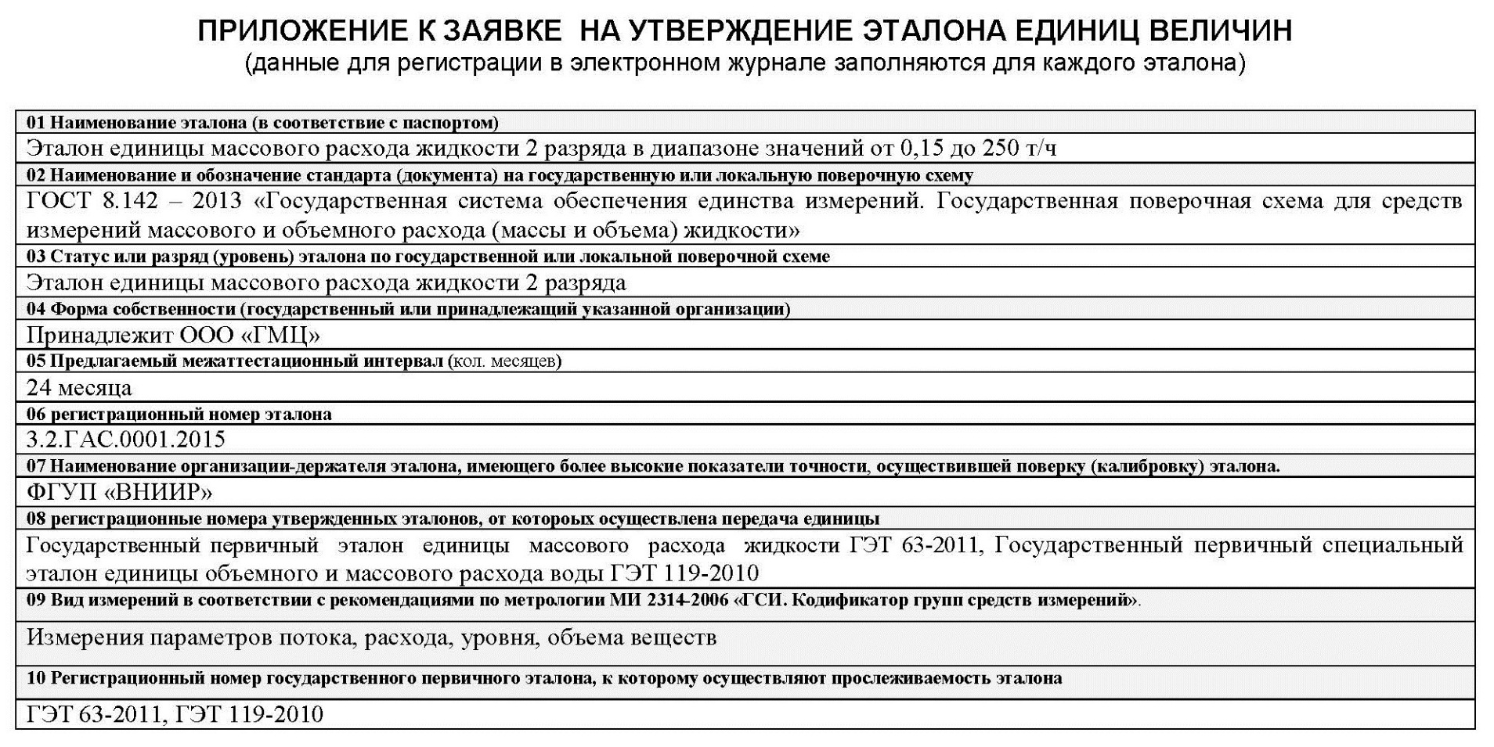

Slide 15
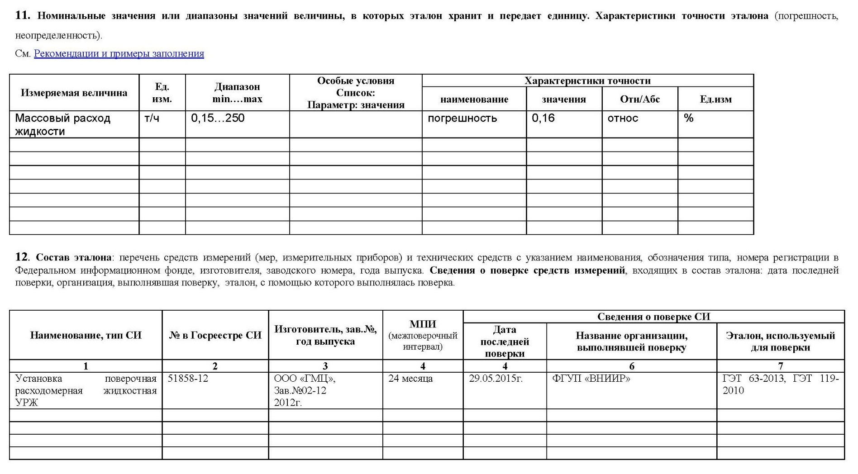

Slide 16
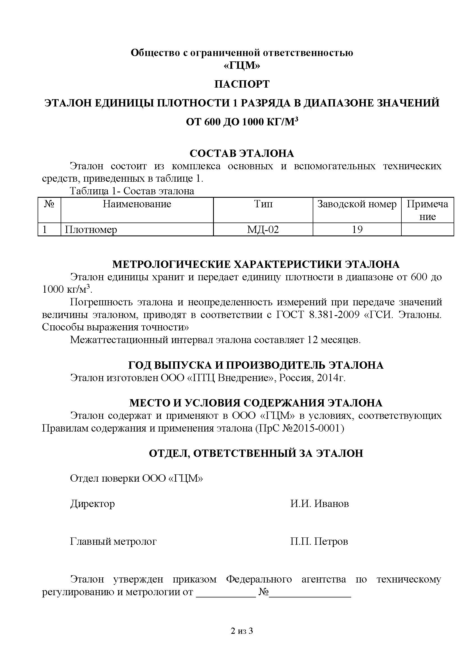
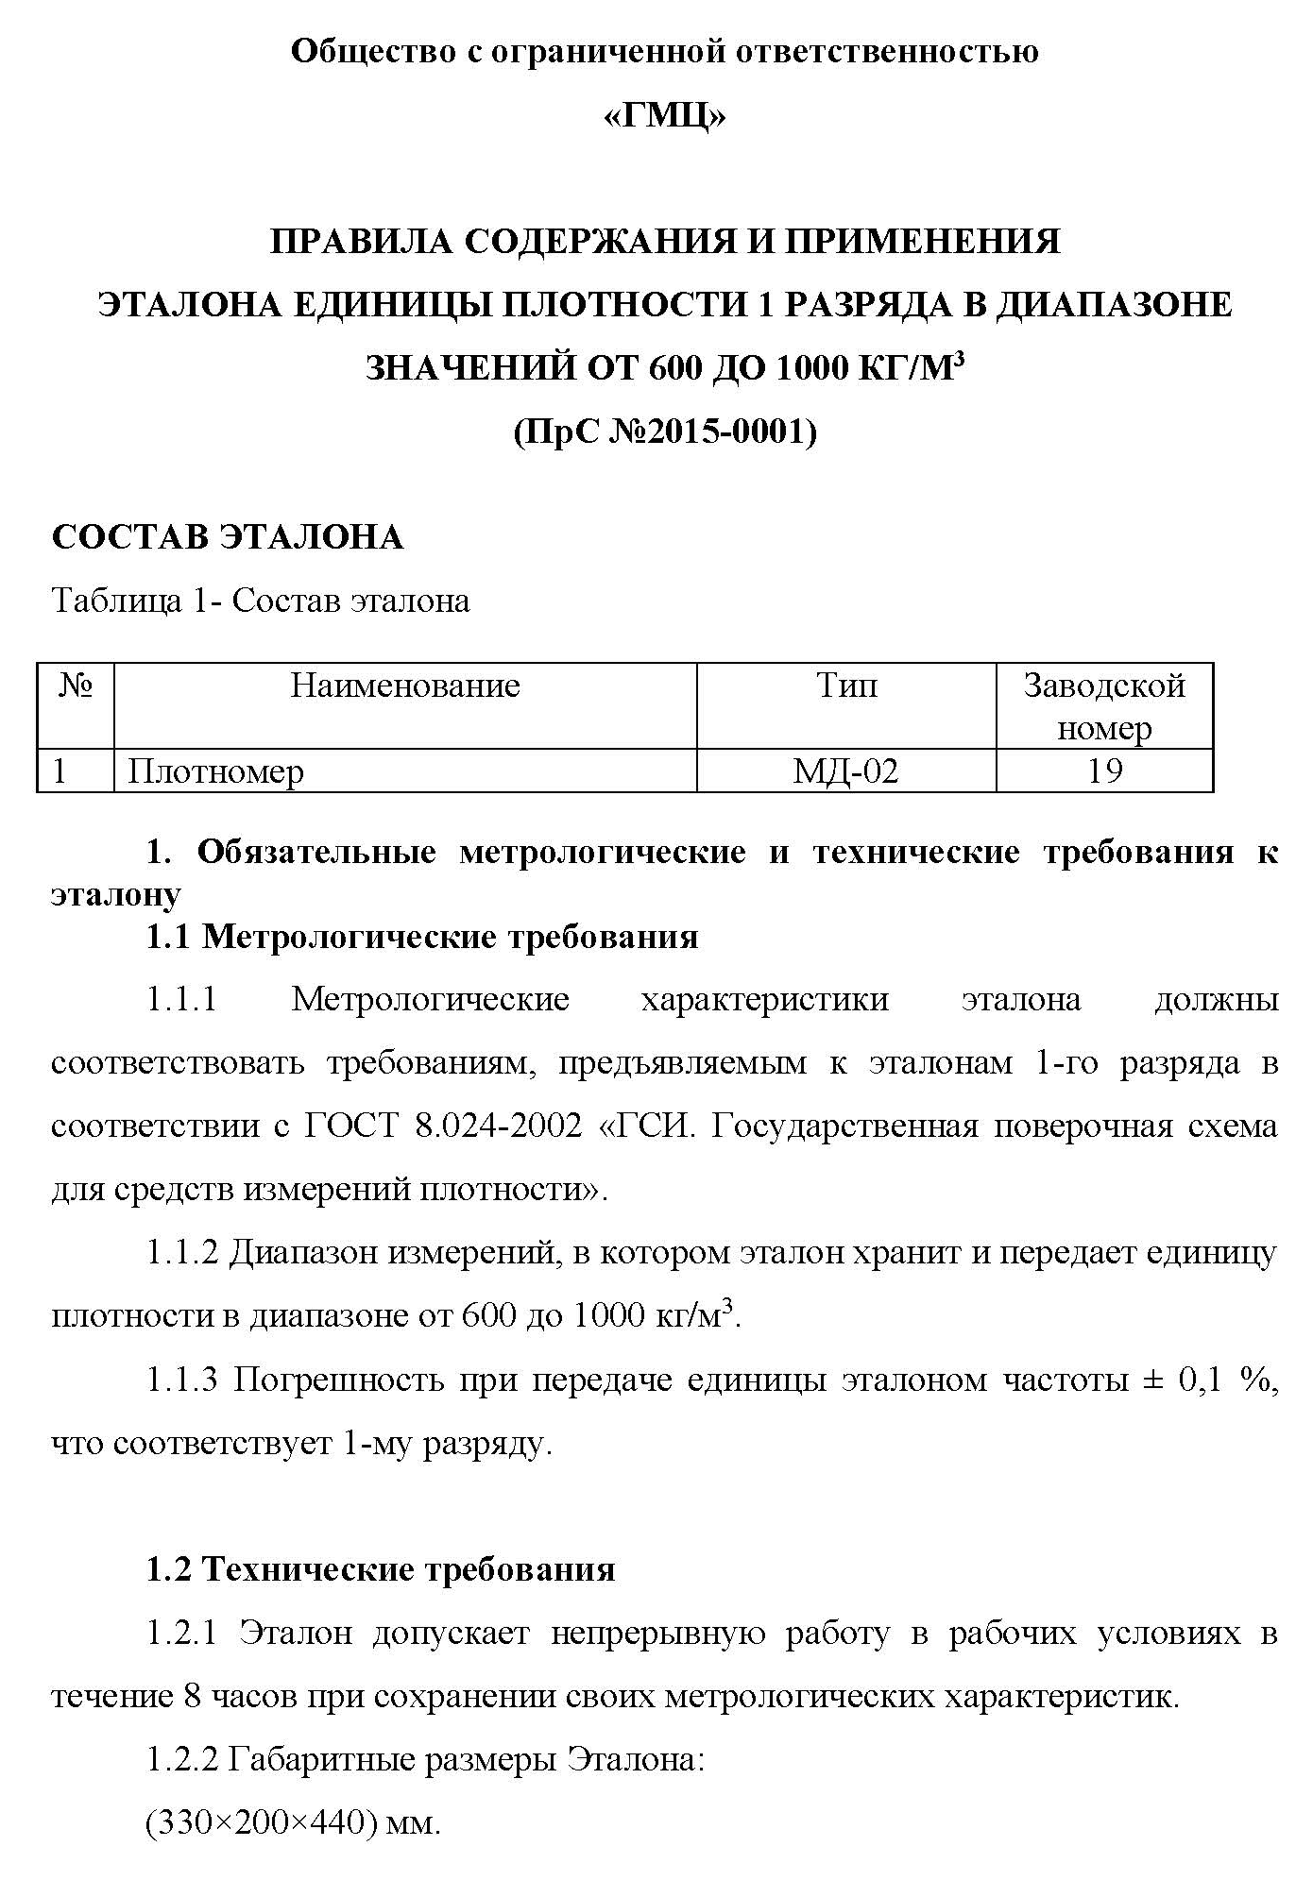
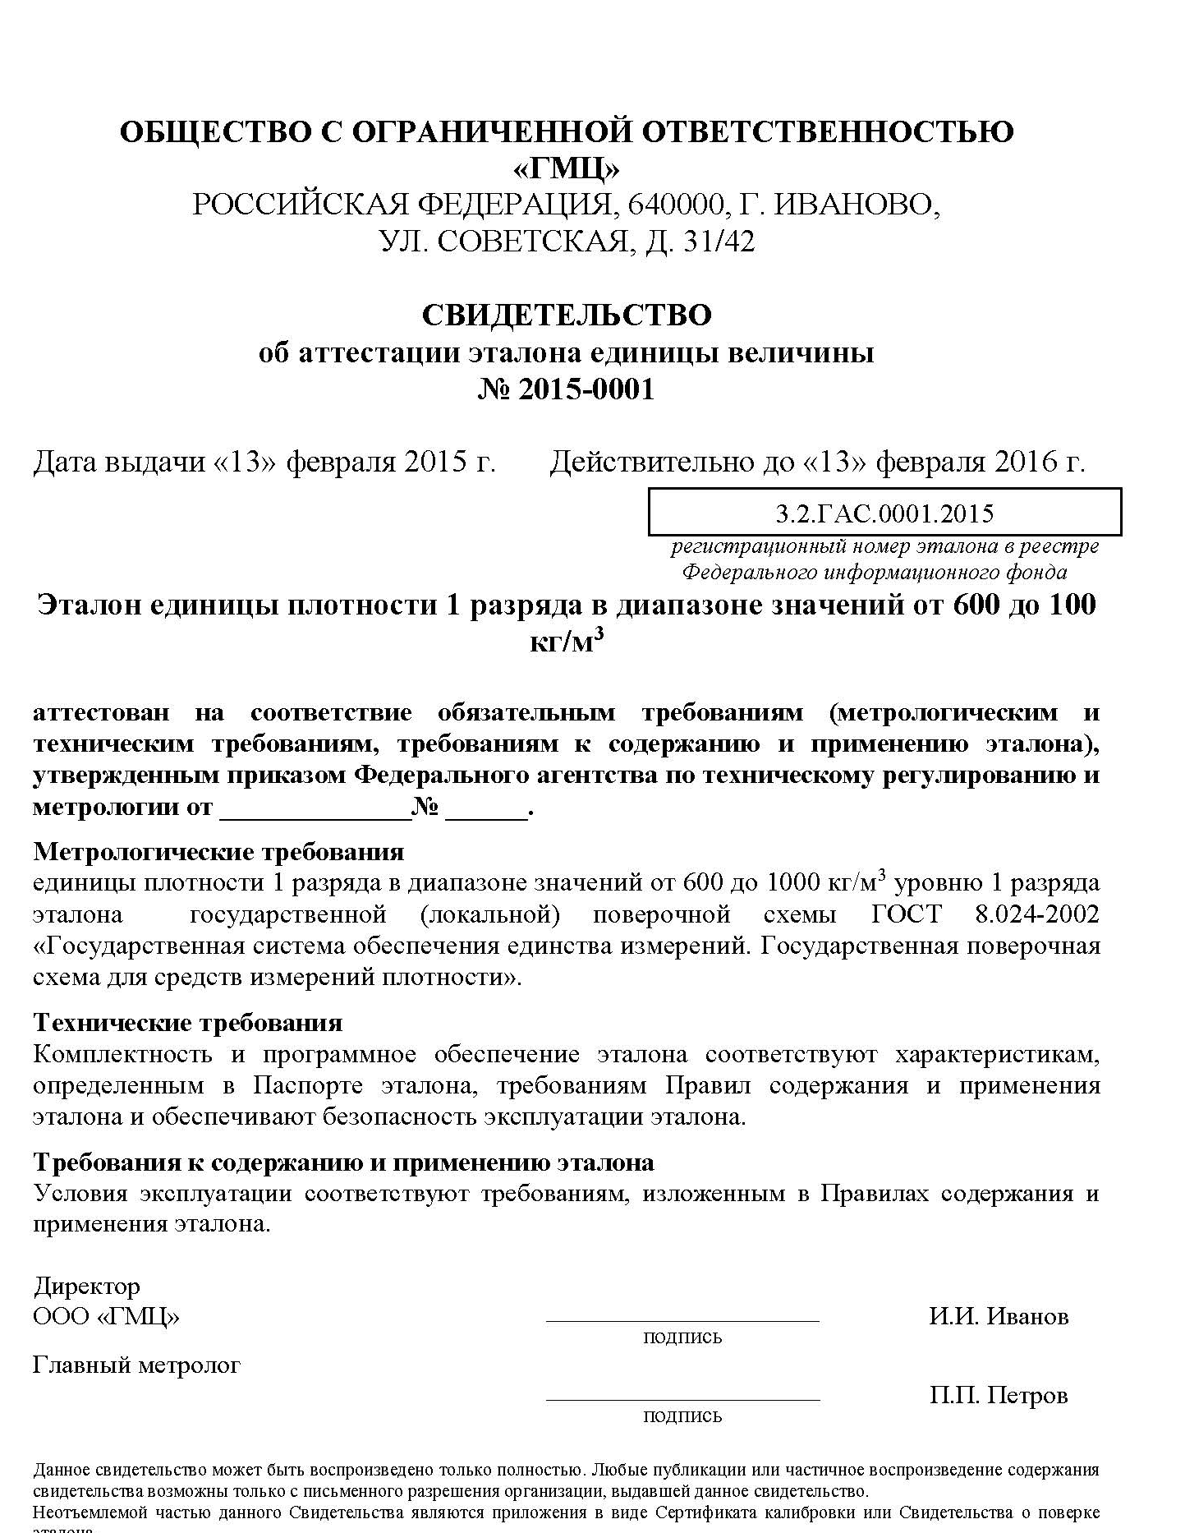

Slide 17
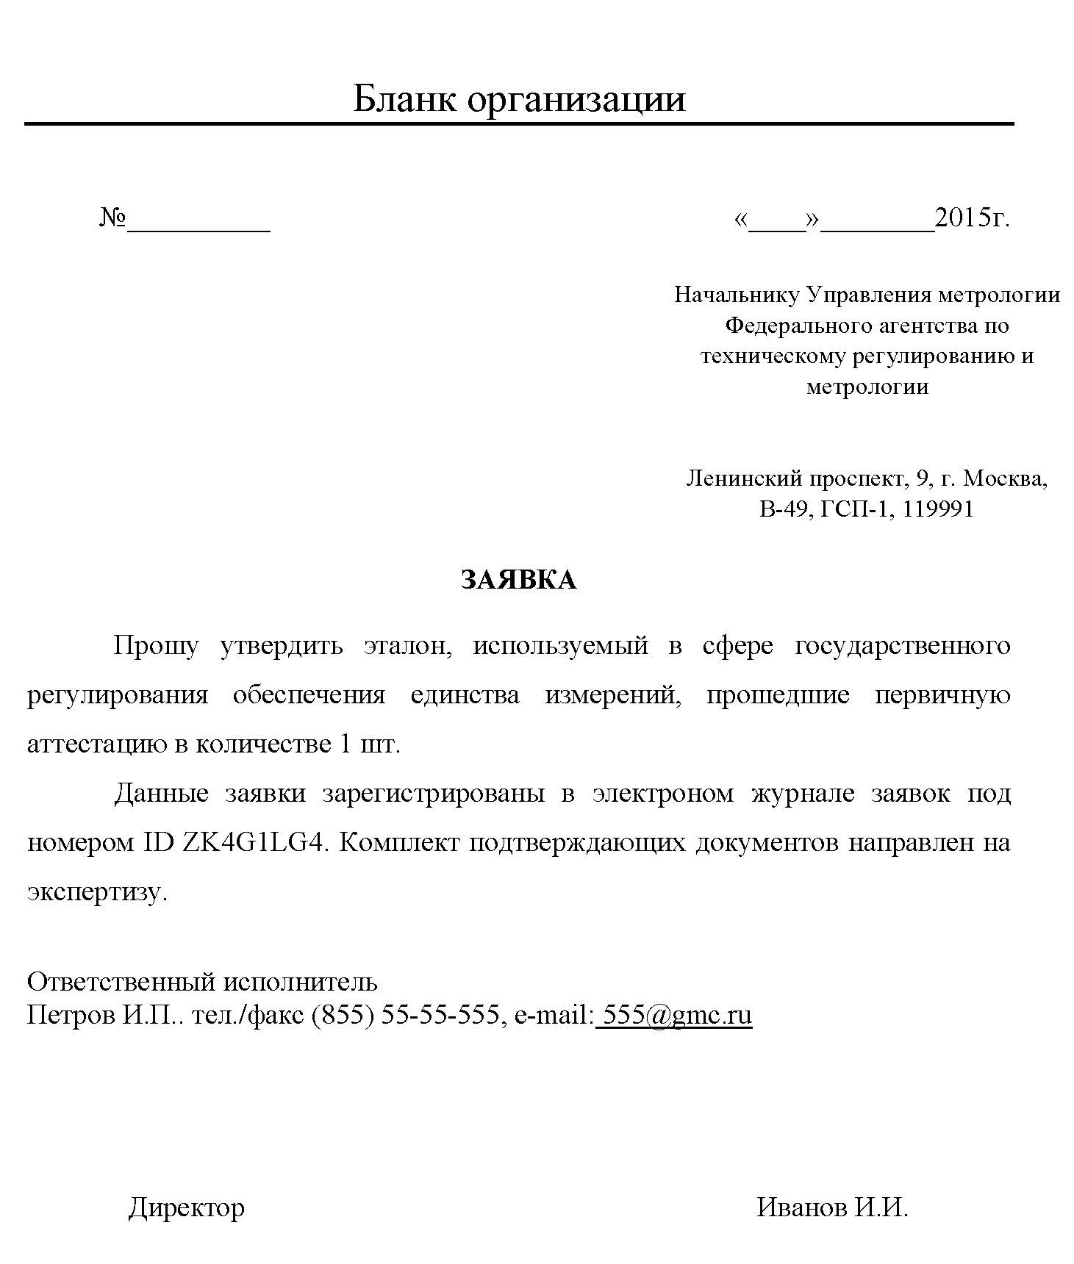
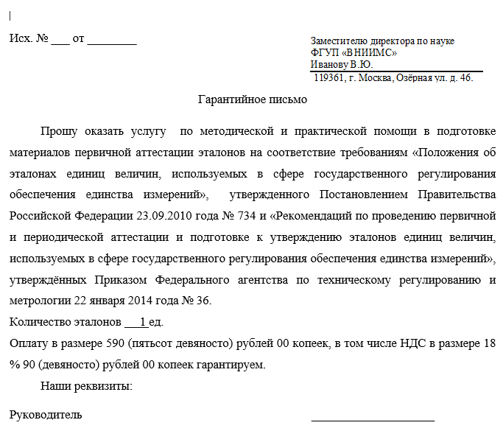

Slide 19
П.6 Приказом Федерального агентства по техническому регулированию и метрологии утверждается наименование эталона единицы величины, присваивается ему номер, определяется его состав, устанавливаются обязательные метрологические, технические требования (характеристики) и правила содержания и применения эталона единицы величины, а также его межаттестационный интервал.
П.10 Сведения об утвержденных эталонах единиц величин вносятся Федеральным агентством по техническому регулированию и метрологии в Федеральный информационный фонд по обеспечению единства измерений.

Slide 20
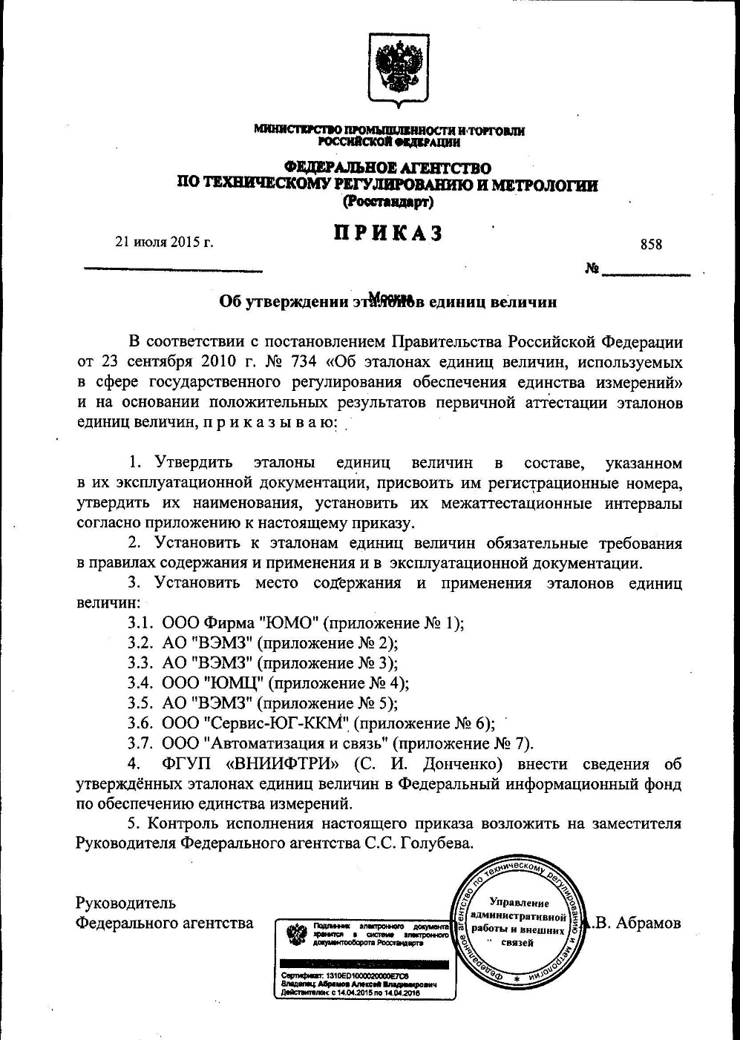
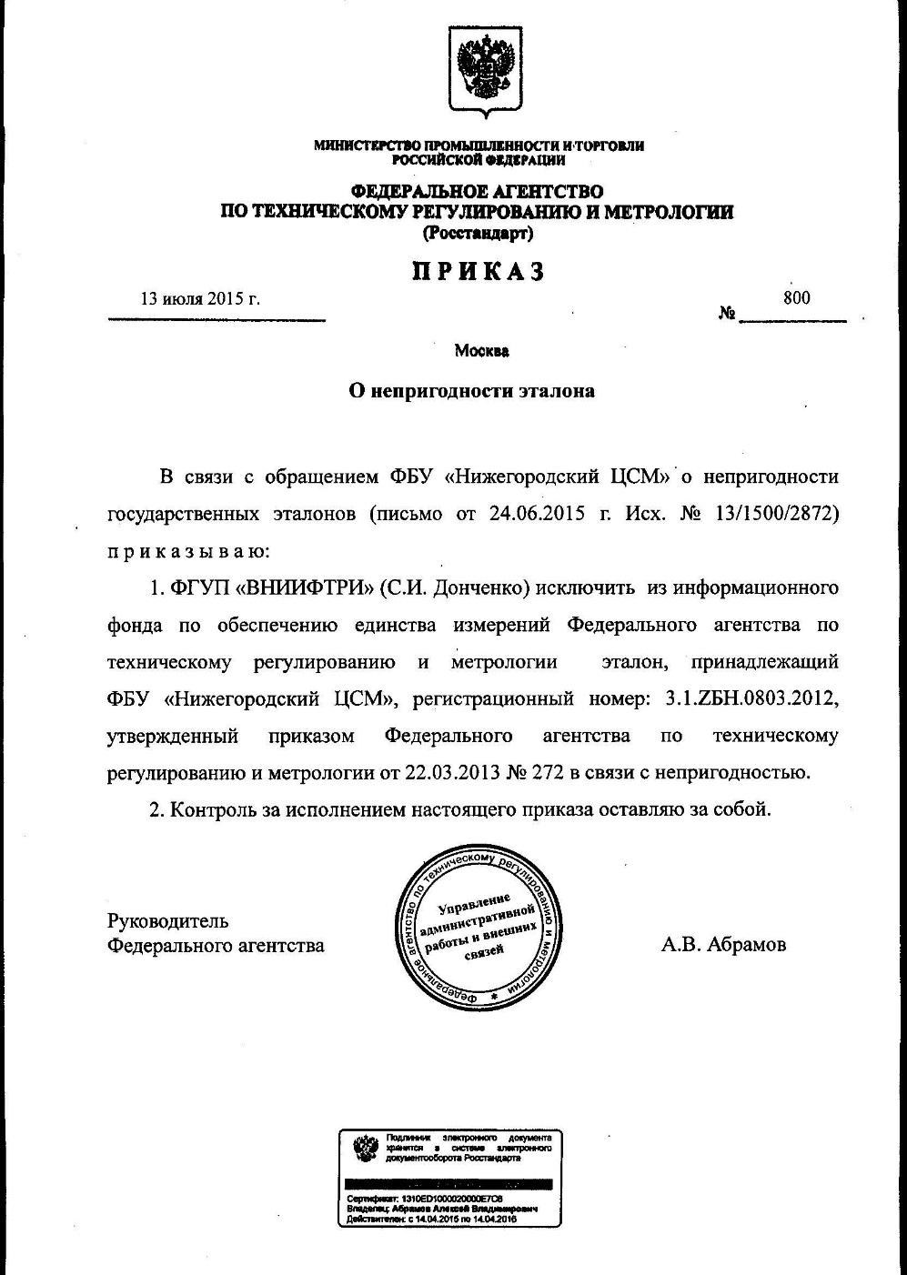
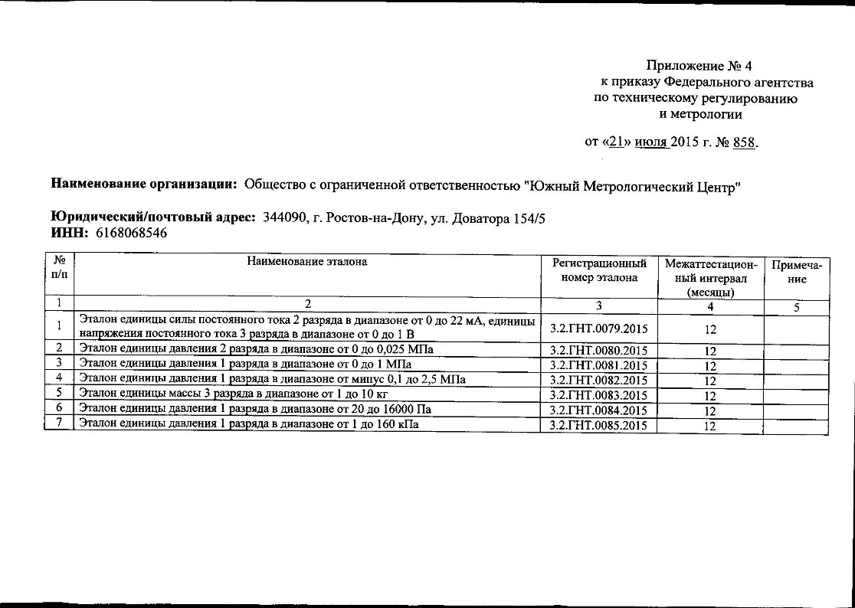
Приказ Росстандарта Об утверждении эталона

